Slide 1
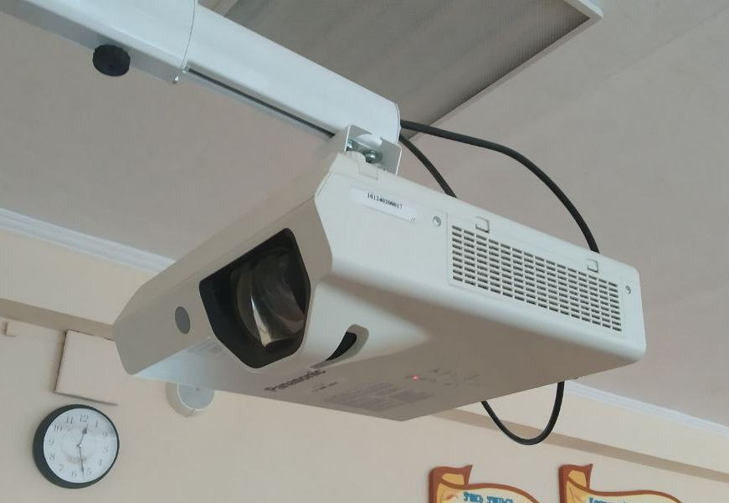
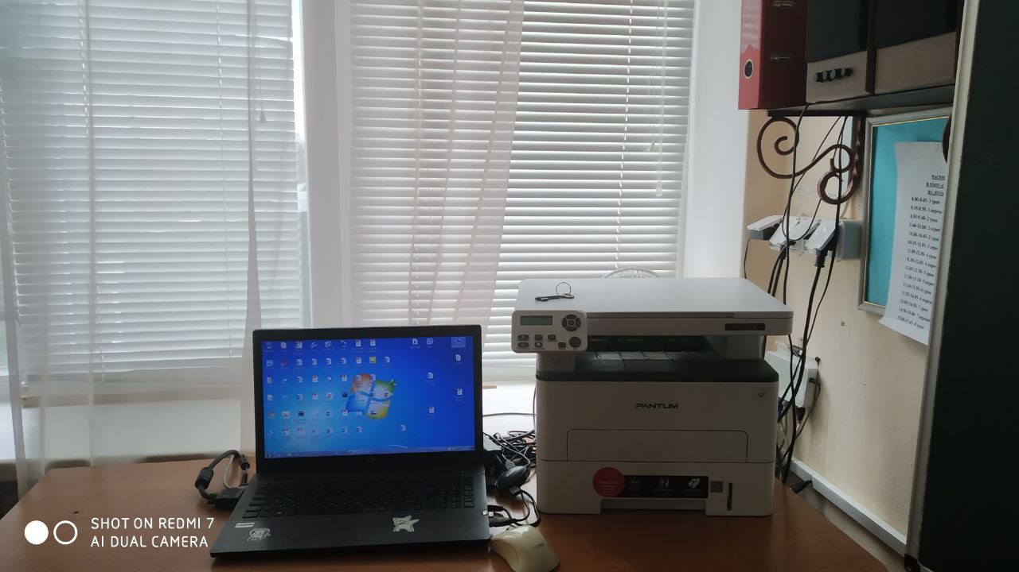
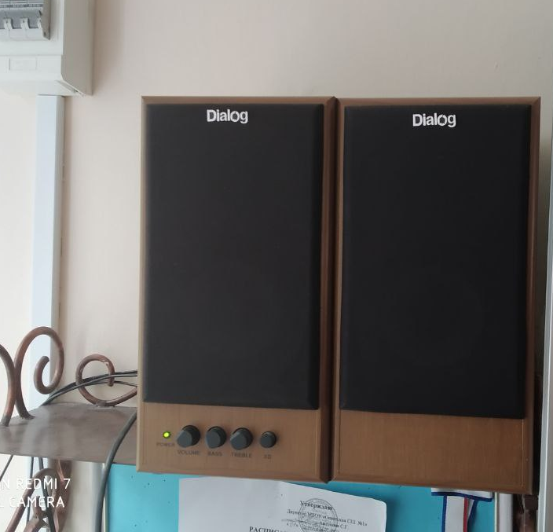
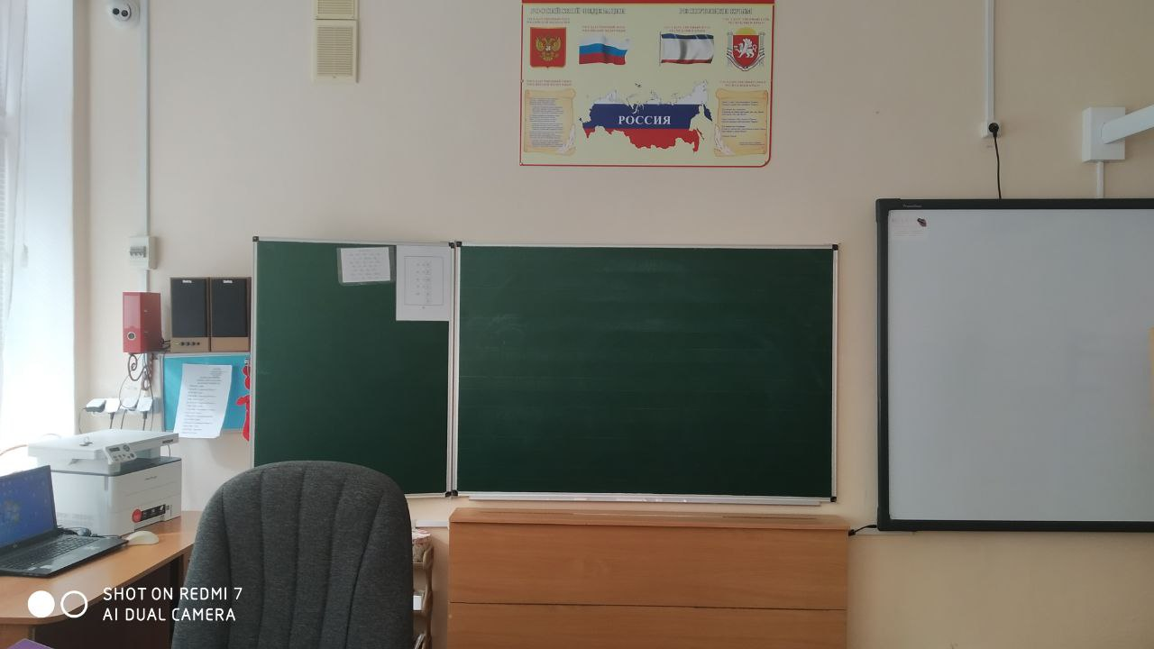
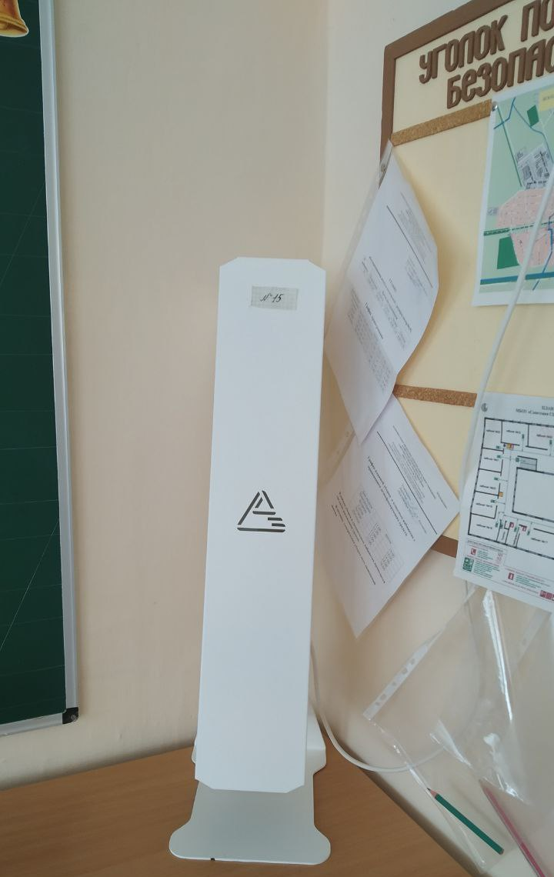
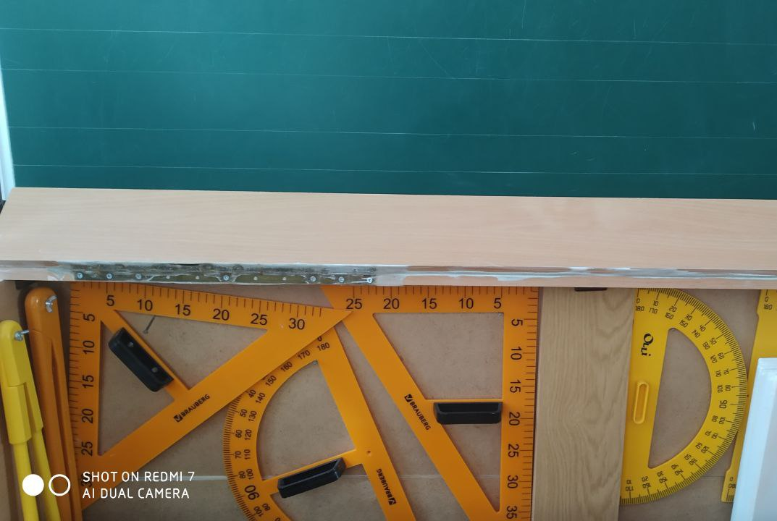
Кабинет
начальные
классы № 24
Оборудование, средства обучения и воспитания
Ноутбук-1 шт, система МФУ-1 шт, интерактивная доска -1шт, проектор (в комплекте с потолочным креплением для проектора)-1 шт, звуковые колонки-1 шт, набор линеек для школьной доски-1 шт, рецуркулятор-1 шт.

Slide 2
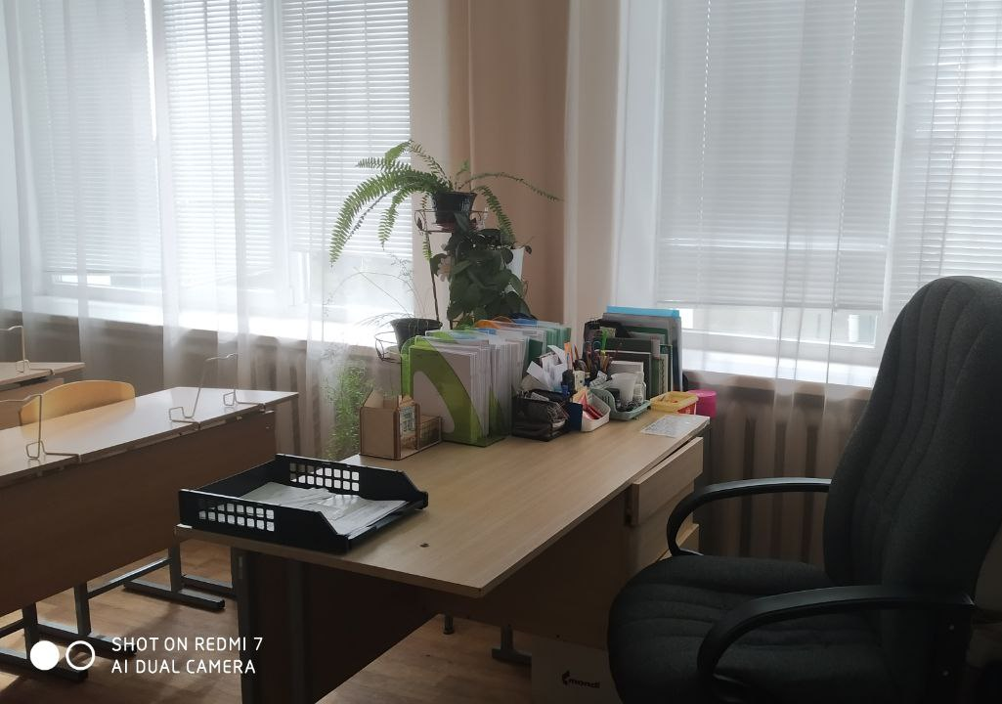
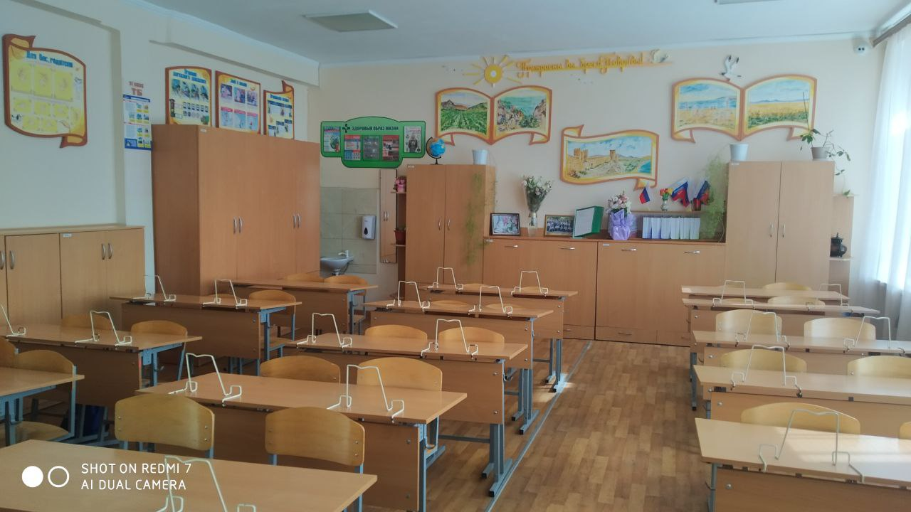
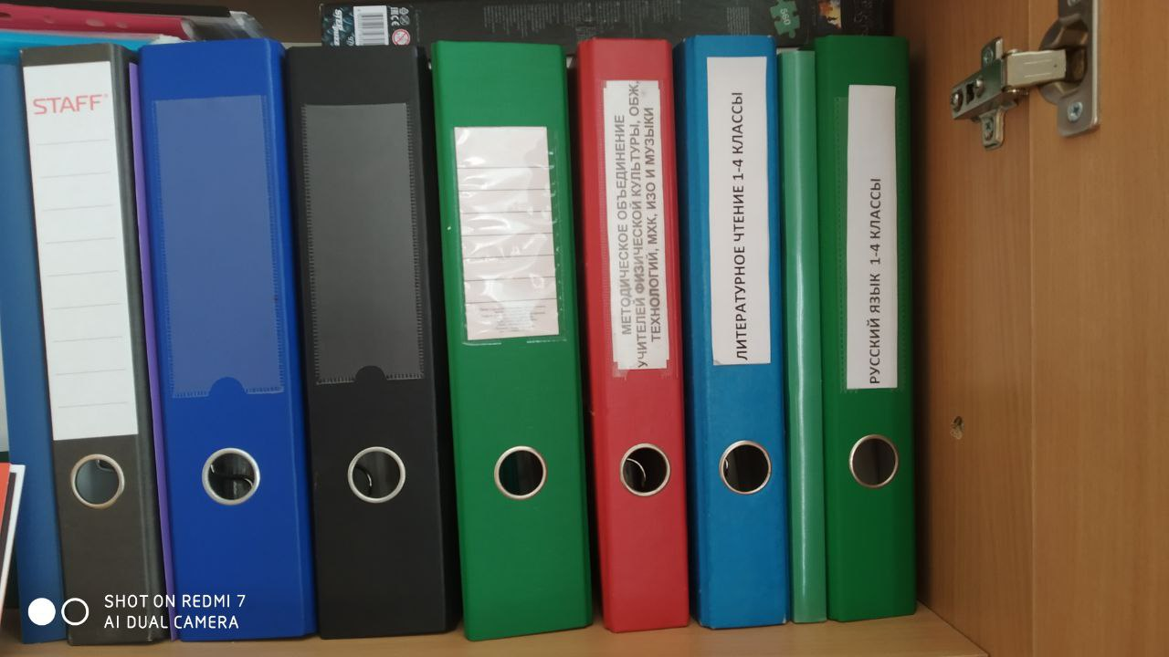
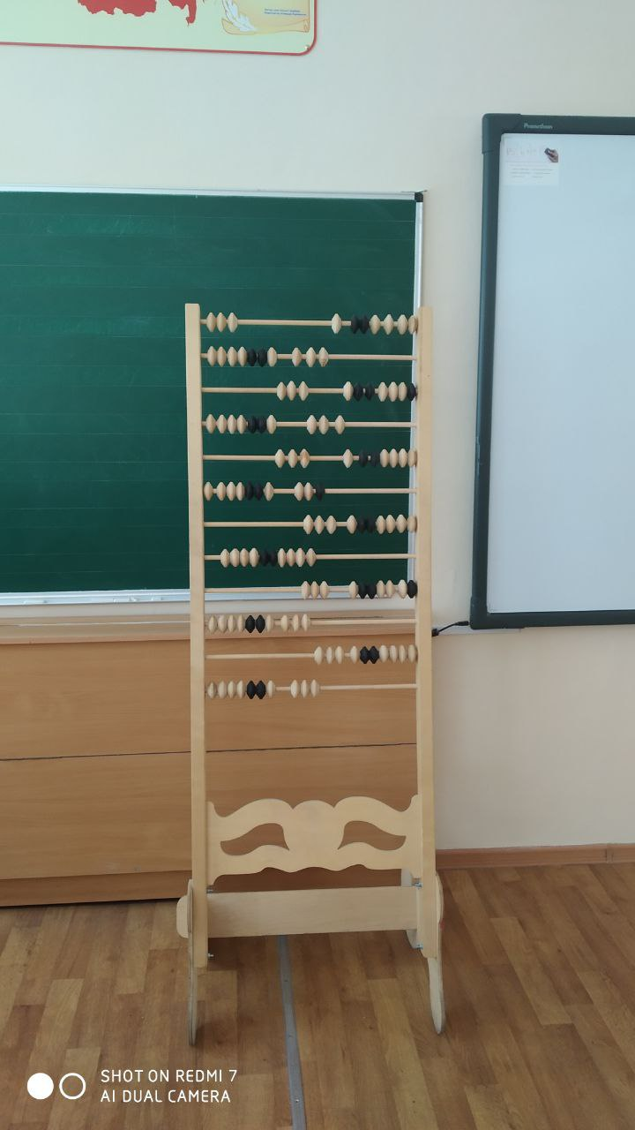
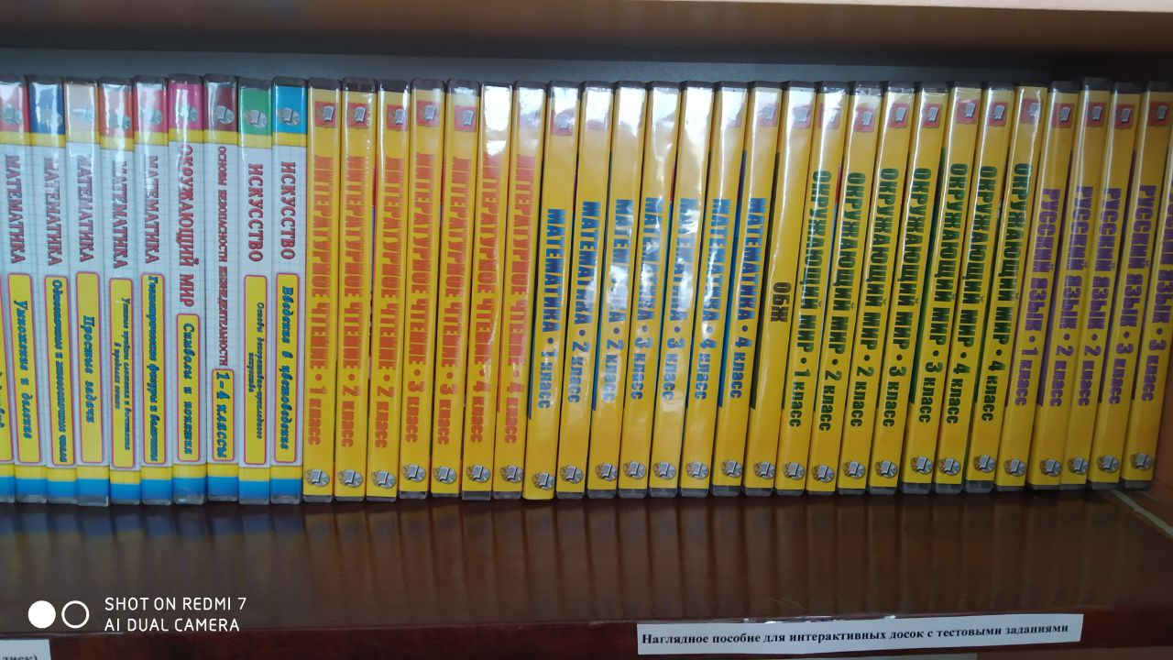
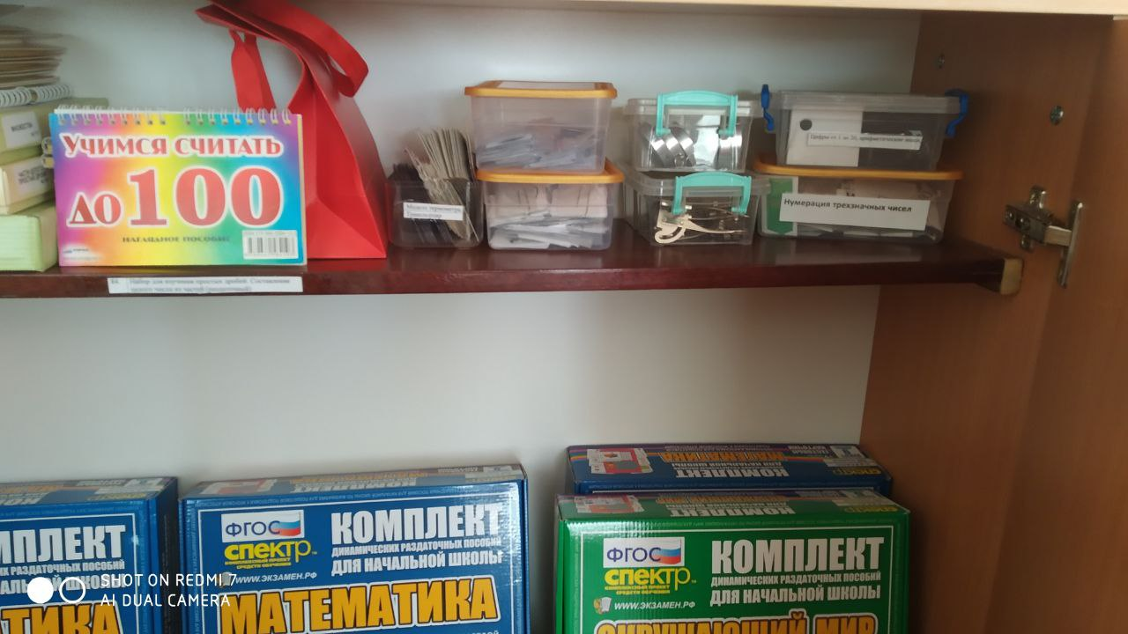
Кабинет
начальные
классы № 24
стул мягкий -1шт, стол учителя однотумбовый-1шт,стол учителя компьютерный-1 шт, парта- трансформер ростовая группа-15шт, стул ученический регулируемый - 30 шт, шкаф для одежды ученической-1 шт, шкаф для документов-2 шт, тумба для хранения учебных таблиц - 2 шт, шкафчик для хранения дидактического материала – 4 шт. счеты- 1 шт.

Slide 3
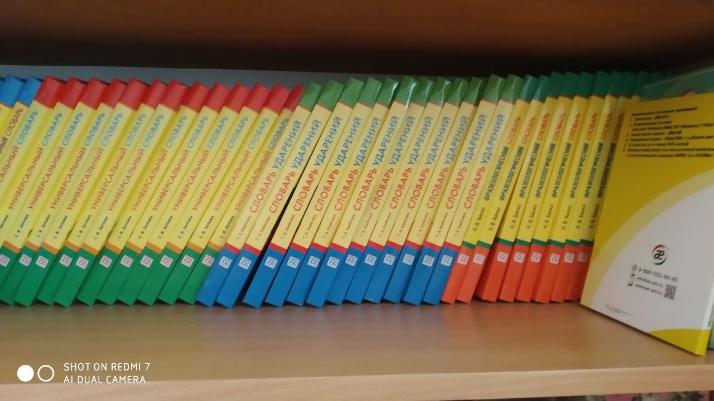
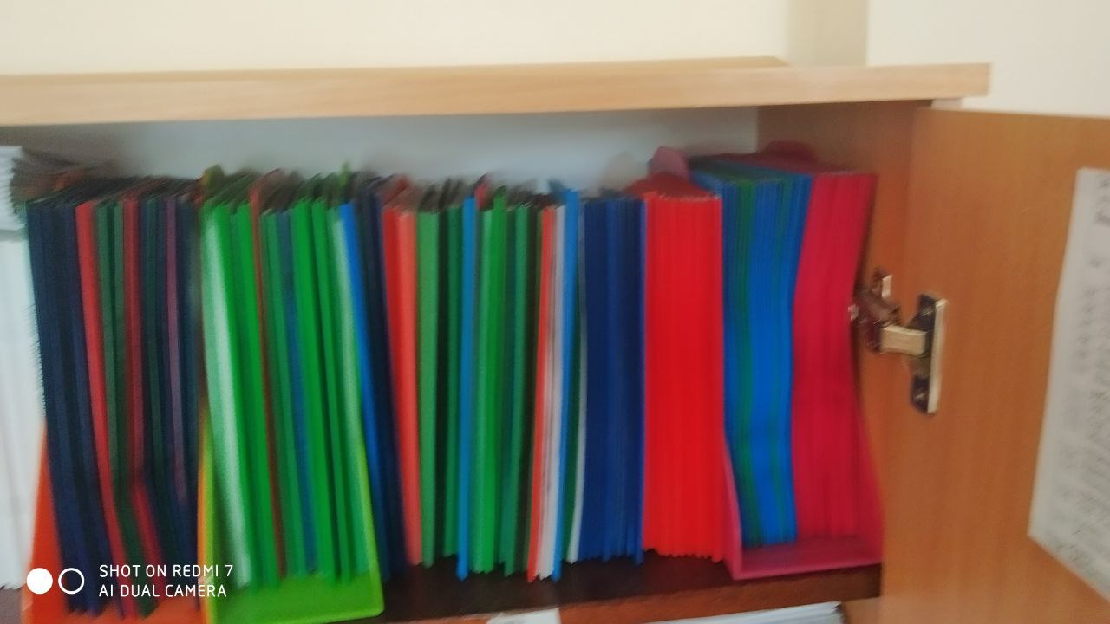
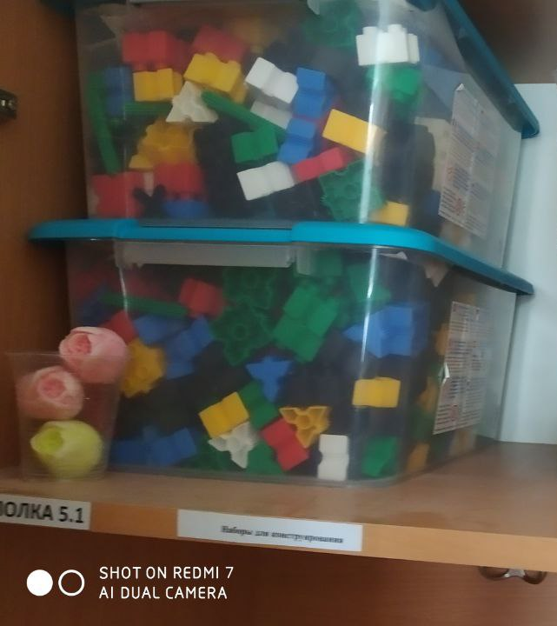
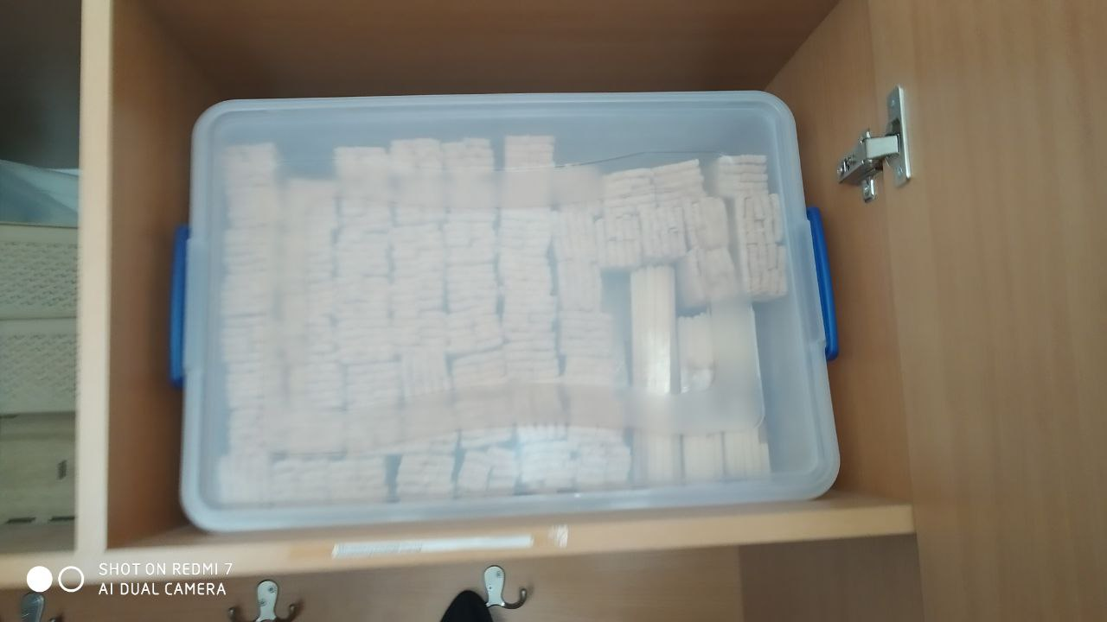
Кабинет
начальные
классы № 24
Ученические универсальные словари -13 шт, Словарь ударений – 13 шт, раздаточный материал для 1-4 классов, счетный материал в пределах 1000, набор для конструирования – 2 шт,

